Slide 1
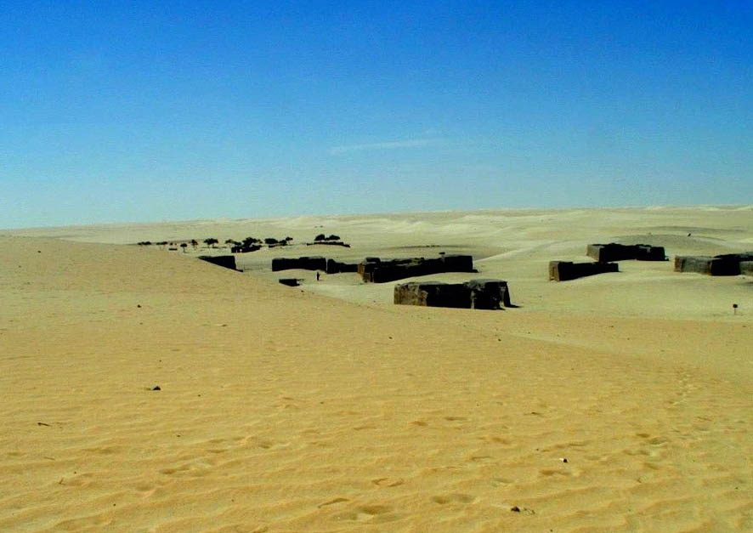


古诗二首

Slide 2
交流预习情况
（1）读准字音：
大宛（ ） 锋棱（ ）
骁 （ ）腾 堪 （ ）
（2）注意书写：钩 络
（3）多音字组词：
燕：yān（ ）yàn（ ）
似：sì （ ）shì（ ）
wǎn
léng
xiāo
kān
燕山
飞燕
似乎
似的

Slide 3
（4）形近字组词：
婉（ ）宛（ ）
骁（ ）饶（ ）
堪（ ）湛（ ）
漠（ ）摸（ ）
俊（ ）峻（ ）
婉转
大宛
骁腾
求饶
不堪一击
湛蓝
沙漠
捉摸
英俊
险峻

Slide 4
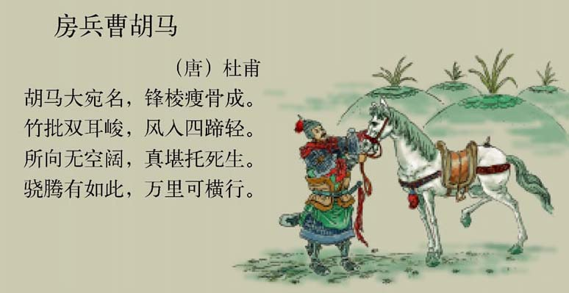

Slide 5
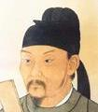
诗人简介
杜甫（712—770），字子美，唐代大诗人。他原籍湖北襄阳，生于河南巩县。杜甫和李白齐名，世称“李杜”。他有着“致君尧舜上，再使风俗淳”的宏伟抱负。他热爱生活，热爱人民，热爱祖国的大好河山。他嫉恶如仇，对朝廷的腐败、社会生活中的黑暗现象都给予批评和揭露。后人一般认为《房兵曹胡马》写于开元二十八年（740）或二十九年，正值诗人漫游齐赵，飞鹰走狗，裘马清狂的时期。

Slide 6
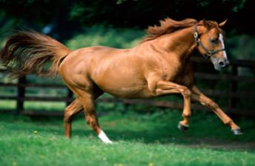
解 题
“兵曹”：兵曹参军的简称，是唐代州府中掌管军防、驿传等事的小官。姓房的兵曹为何人不详。
“胡”：当时指西域。
“房兵曹胡马”：姓房的兵曹的一匹产自西域的马。

Slide 7
朗读诗歌，理解大意
词语点拨：
大宛名：著名的大宛马。
锋棱：锋利的棱角。形容马的健悍之状。
竹批：形容马耳尖如竹尖。
峻：尖锐。耳尖是良马的特征之一。
堪：可以，能够。
托死生：把自己的生死委托给马。指这种马值得信赖，能保障人的生命安全。
骁腾：健步奔驰。

Slide 8
诗中所写的马给你留下了怎样的印象？诗人是怎样写这匹马的？
？
良马
诗歌前四句对马进行形象地描写，为我们描画了一匹神清骨峻的“胡马”。
诗歌后四句写马的品格，抒发对马的感情。

Slide 9
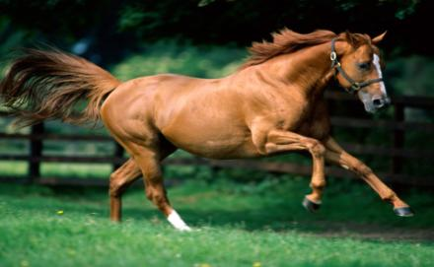
朗读诗歌前四句，
看看诗人如何描画马的？
锋棱瘦骨成
胡马大宛名
来历
竹批双耳峻
风入四蹄轻

Slide 10

诗歌表达了诗人怎样的思想感情？
诗歌表达了诗人对宝马良驹的赞誉，对房兵曹的激励，也表达了自己踌躇满志，充满远大抱负的情怀。

Slide 11
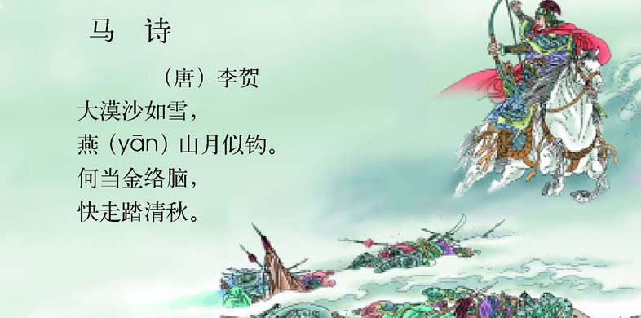

Slide 12
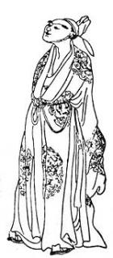
诗人简介
李贺(790～816)，唐代诗人。字长吉，福昌（今河南宜阳）人。李贺是唐朝宗室后裔，但家族已经没落。他童年时就能写诗。他十几岁时已经很出名了。他出去游玩的时候，总有一个小奴骑驴相随，背着一个破锦囊。李贺想到了好的诗句，就写下来投入囊中，回家后写成诗篇。他一生体弱多病，27岁就英年早逝了。

Slide 13

朗读诗歌，理解大意
词语点拨：
燕山：山名。
何当：什么时候才能够。
络脑：指马辔头。
快走：迅速地跑，痛快地跑。
清秋：天气凉爽的秋天。

Slide 14
诗歌内容
一、二句展现了边疆战场的景色：连绵的燕山山岭上，一弯明月当空；平沙万里，在月光下像是铺上了一层白皑皑的霜雪。
三、四句抒情：什么时候才能披上威武的鞍具，在秋高气爽的疆场上驰骋，建立功勋呢？

Slide 15


这两首诗都写了马，看看它们有什么相同点和不同点。
相同点：
（1）两首诗都借写马来抒发感情。
（2）两首诗都抒发了建功立业的豪情。
不同点：
（1）第一首诗对马进行描写，而第二首诗描写边疆景色。
（2）第一首诗表达的感情中包含了对别人的鼓励，而第二首诗没有。

Slide 16
作业布置
1．背诵、默写诗歌。
2．搜集有关马的诗歌作品。

Slide 17
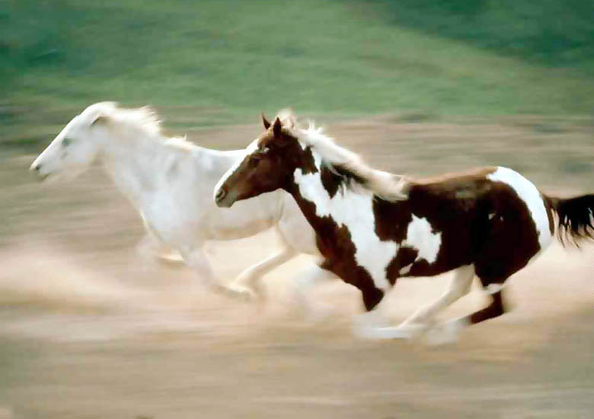

再见

